Slide 1
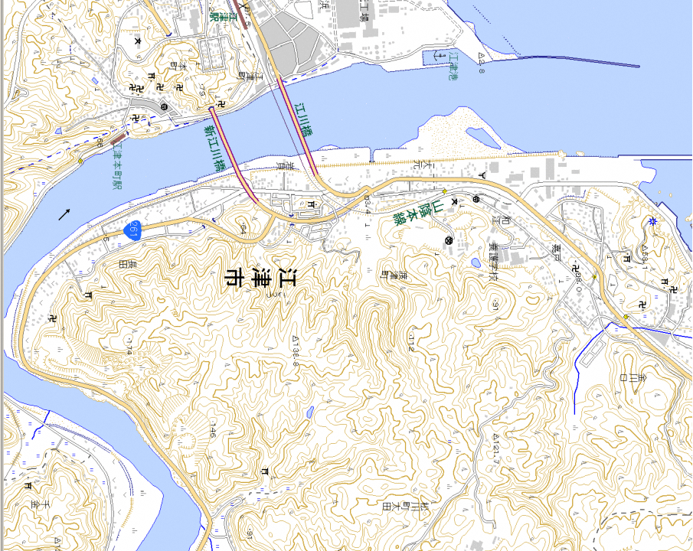

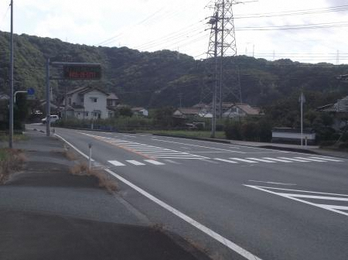
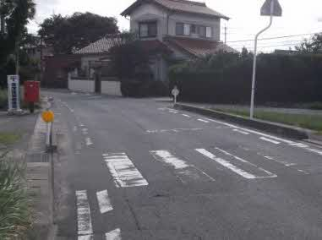

ご う つ り つ
わ た づ
島根県 江津市立 渡津小学校校区 通学路対策箇所図 R7年7月現在
3
4
6
1
5
2
渡津小学校
7
1．渡津
押しボタン信号機がない
＜対策メニュー＞
2.渡津
見通しの悪い横断歩道
＜対策メニュー＞
・注意喚起表示の引き直し
・道路標示の検討
10
9
8
：通学路（学校指定）
0
250
500 m
：要対策箇所

